Slide 1

Прослужил"
Проект «Мой папа в Армии служил»
Воспитатель: Ионина В.С.

Slide 2
Тип проекта: информационно-исследовательский.
Продолжительность проекта: краткосрочный (одна неделя).
Участники проекта: дети подготовительной группы, воспитатели, родители.
Актуальность темы
Одним из направлений духовно-нравственного воспитания является воспитание героического начала в детях. Формирование отношения к стране и государству, где живёт человек, к её истории начинается с детства. Воспитание чувства патриотизма у дошкольников – процесс сложный и длительный. Но нельзя быть патриотом, любить Родину, не зная, как любили и берегли её наши отцы, деды, прадеды. В настоящее время дети имеют недостаточные представления о Российской Армии, о людях военных профессий. Таким образом, отсутствие у детей знаний по этой теме, привело к выводу, что необходимо познакомить детей с историей возникновения праздника, с Российской Армией и её представителями, воспитать чувство патриотизма у детей. Вследствие этого была выбрана данная тема проекта и принято решение в необходимости его реализации.

Slide 3
Цель проекта:
- ознакомление с российской Армией, ее функцией защиты от врагов;
- привлечение родителей к участию в жизни детского сада.
Задачи проекта:
Образовательные:
- расширять представления детей о Российской Армии, о видах войск, о людях военных профессий, вызвать интерес к истории своей страны, познакомить с современными качествами защитника Отечества в наши дни;
- формировать у детей патриотические чувства в познании исторических фактов, доступных детям и вызывающих у них эмоциональное переживание.
Развивающие:
- развивать у детей познавательную активность, творческие способности; приобщать детей и родителей к изучению истории российской армии.
Воспитательные:
- воспитывать чувство гордости за солдат и желание быть похожими на них, уважение к защитникам Отечества.

Slide 4
Предполагаемый результат:
Дети должны знать, кто такие защитники Отечества, какими качествами они обладают; какую функцию выполняет Армия в наши дни.
Роль родителей в реализации проекта:
Участие в фотовыставке и оформлении газеты «Мой папа (дедушка) в армии служили».
Этапы работы над проектом:
Подготовительный этап:
- Подбор материалов и атрибутов для осуществления проекта.
Разработка тем бесед, ОД с детьми.
Основной этап:
- Реализация основных видов деятельности по направлению проекта.
- Организация совместной работы детей и взрослых над проектом.
Заключительный этап:
- Сбор и обработка методических, практических материалов.
- Соотнесение поставленных и прогнозируемых результатов с полученными результатами.
- Обобщение материалов проекта, подведение итогов.

Slide 5
План реализации проекта:
Консультация для родителей на тему: «Нужно ли воспитывать в ребенке патриотизм».
Беседа ко Дню Защитника Отечества «История российской армии».
Конспект ОД на тему: «Беседа по картине В.Васнецова «Богатыри».
Конспект ОД на тему: «Наша Армия».
Изо деятельность. Рисование на тему: «Мой папа», «Военная техника».
Ручной труд: «Военный самолет».
Подвижные игры: «Пограничники и нарушители», «Чей отряд быстрее построится», «Доставь важное донесение».
Дидактические игры «Кто, где служит», «Что лишнее и почему».
Сценарий тематического праздничного мероприятия «Слава Армии любимой!»
Стихи для детей к 23 Февраля.
Частушки ко Дню защитника Отечества.
Песня «Пограничники».

Slide 6


Slide 7


Slide 8


Slide 9


Slide 10


Slide 11


Slide 12


Slide 13


Slide 14
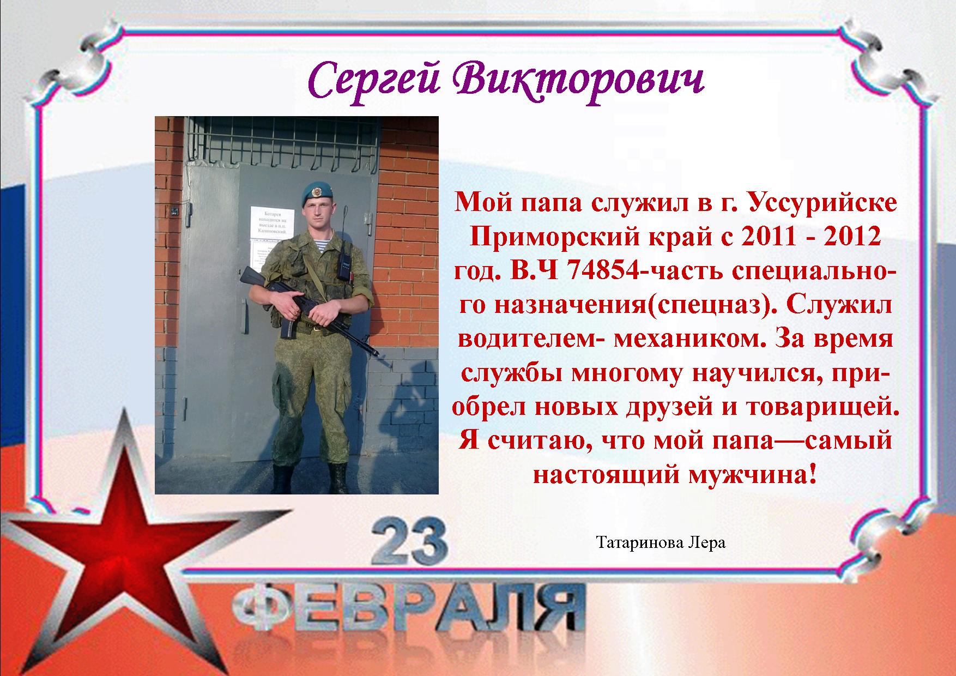

Slide 15


